Slide 1
天主教香港聖經協會
「讀主言‧入主心」聖經金句日曆
2020年1月1日星期三 十二月初七
天主之母聖瑪利亞 節日Solemnity of Mary, Mother of God
手機接收金句:Whatsapp 9854 7532 facebook.com/HKCBA1973

Slide 2
天主教香港聖經協會
「讀主言‧入主心」聖經金句日曆
2020年1月2日星期四 十二月初八聖巴西略與聖額我略．納齊安(主教、聖師) 紀念 Ss Basil the Great & Gregory Nazianzen
手機接收金句:Whatsapp 9854 7532 facebook.com/HKCBA1973

Slide 3
天主教香港聖經協會
「讀主言‧入主心」聖經金句日曆
2020年1月3日星期五 十二月初九聖誕期平日
手機接收金句:Whatsapp 9854 7532 facebook.com/HKCBA1973

Slide 4
天主教香港聖經協會
「讀主言‧入主心」聖經金句日曆
2020年1月4日星期六 十二月初十將臨期第一周
手機接收金句:Whatsapp 9854 7532 facebook.com/HKCBA1973

Slide 5
天主教香港聖經協會
「讀主言‧入主心」聖經金句日曆
2020年1月5日主日 十二月十一主顯節 節日
手機接收金句:Whatsapp 9854 7532 facebook.com/HKCBA1973

Slide 6
天主教香港聖經協會
「讀主言‧入主心」聖經金句日曆
2020年1月6日星期一 十二月十二主顯節後星期一 小寒
手機接收金句:Whatsapp 9854 7532 facebook.com/HKCBA1973

Slide 7
天主教香港聖經協會
「讀主言‧入主心」聖經金句日曆
2020年1月7日星期二 十二月十三主顯節後星期二
手機接收金句:Whatsapp 9854 7532 facebook.com/HKCBA1973

Slide 8
天主教香港聖經協會
「讀主言‧入主心」聖經金句日曆
2020年1月8日星期三 十二月十四主顯節後星期三
手機接收金句:Whatsapp 9854 7532 facebook.com/HKCBA1973

Slide 9
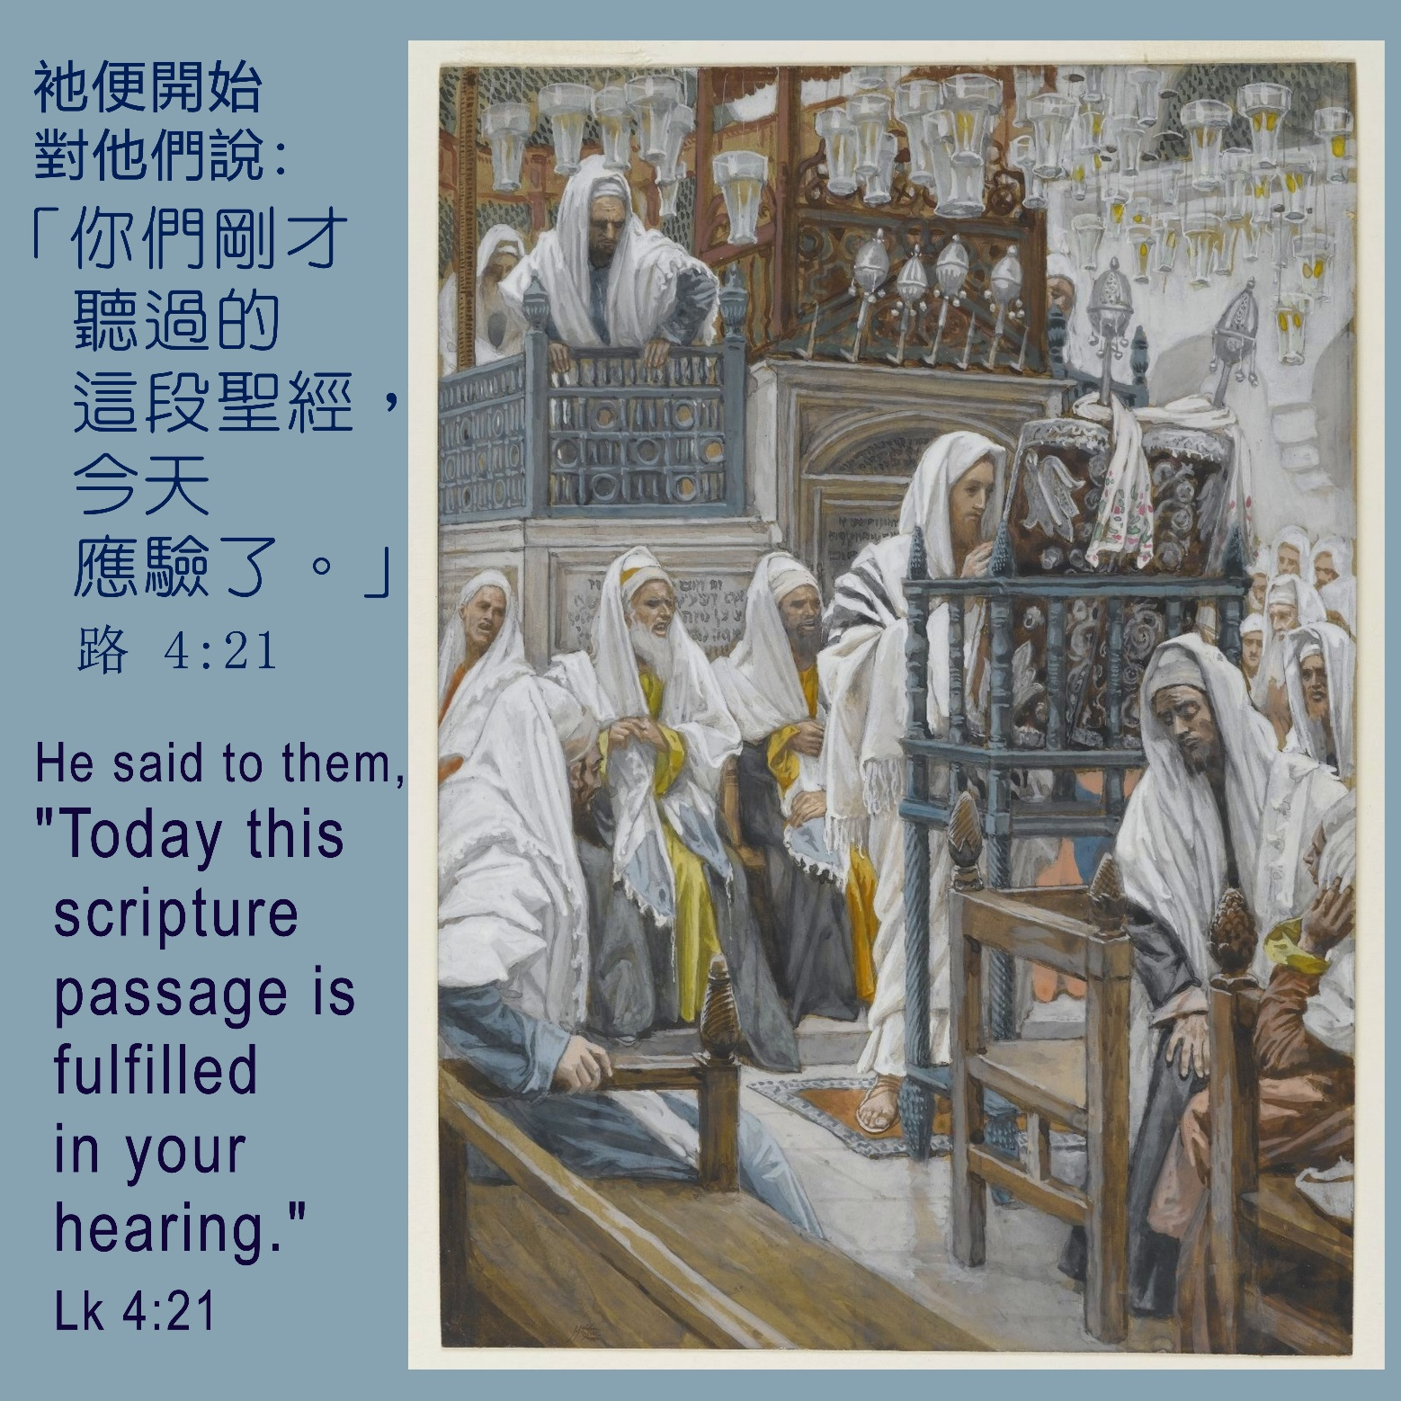
天主教香港聖經協會
「讀主言‧入主心」聖經金句日曆
2020年1月9日星期四 十二月十五主顯節後星期四
手機接收金句:Whatsapp 9854 7532 facebook.com/HKCBA1973

Slide 10
天主教香港聖經協會
「讀主言‧入主心」聖經金句日曆
2020年1月10日星期五 十二月十六主顯節後星期五
手機接收金句:Whatsapp 9854 7532 facebook.com/HKCBA1973

Slide 11
天主教香港聖經協會
「讀主言‧入主心」聖經金句日曆
2020年1月11日星期六 十二月十七主顯節後星期六
手機接收金句:Whatsapp 9854 7532 facebook.com/HKCBA1973

Slide 12
天主教香港聖經協會
「讀主言‧入主心」聖經金句日曆
2020年1月12日主日 十二月十八主受洗節 慶日
手機接收金句:Whatsapp 9854 7532 facebook.com/HKCBA1973

Slide 13
天主教香港聖經協會
「讀主言‧入主心」聖經金句日曆
2020年1月13日星期一 十二月十九常年期第一周
手機接收金句:Whatsapp 9854 7532 facebook.com/HKCBA1973

Slide 14
天主教香港聖經協會
「讀主言‧入主心」聖經金句日曆
2020年1月14日星期二 十二月二十
手機接收金句:Whatsapp 9854 7532 facebook.com/HKCBA1973

Slide 15
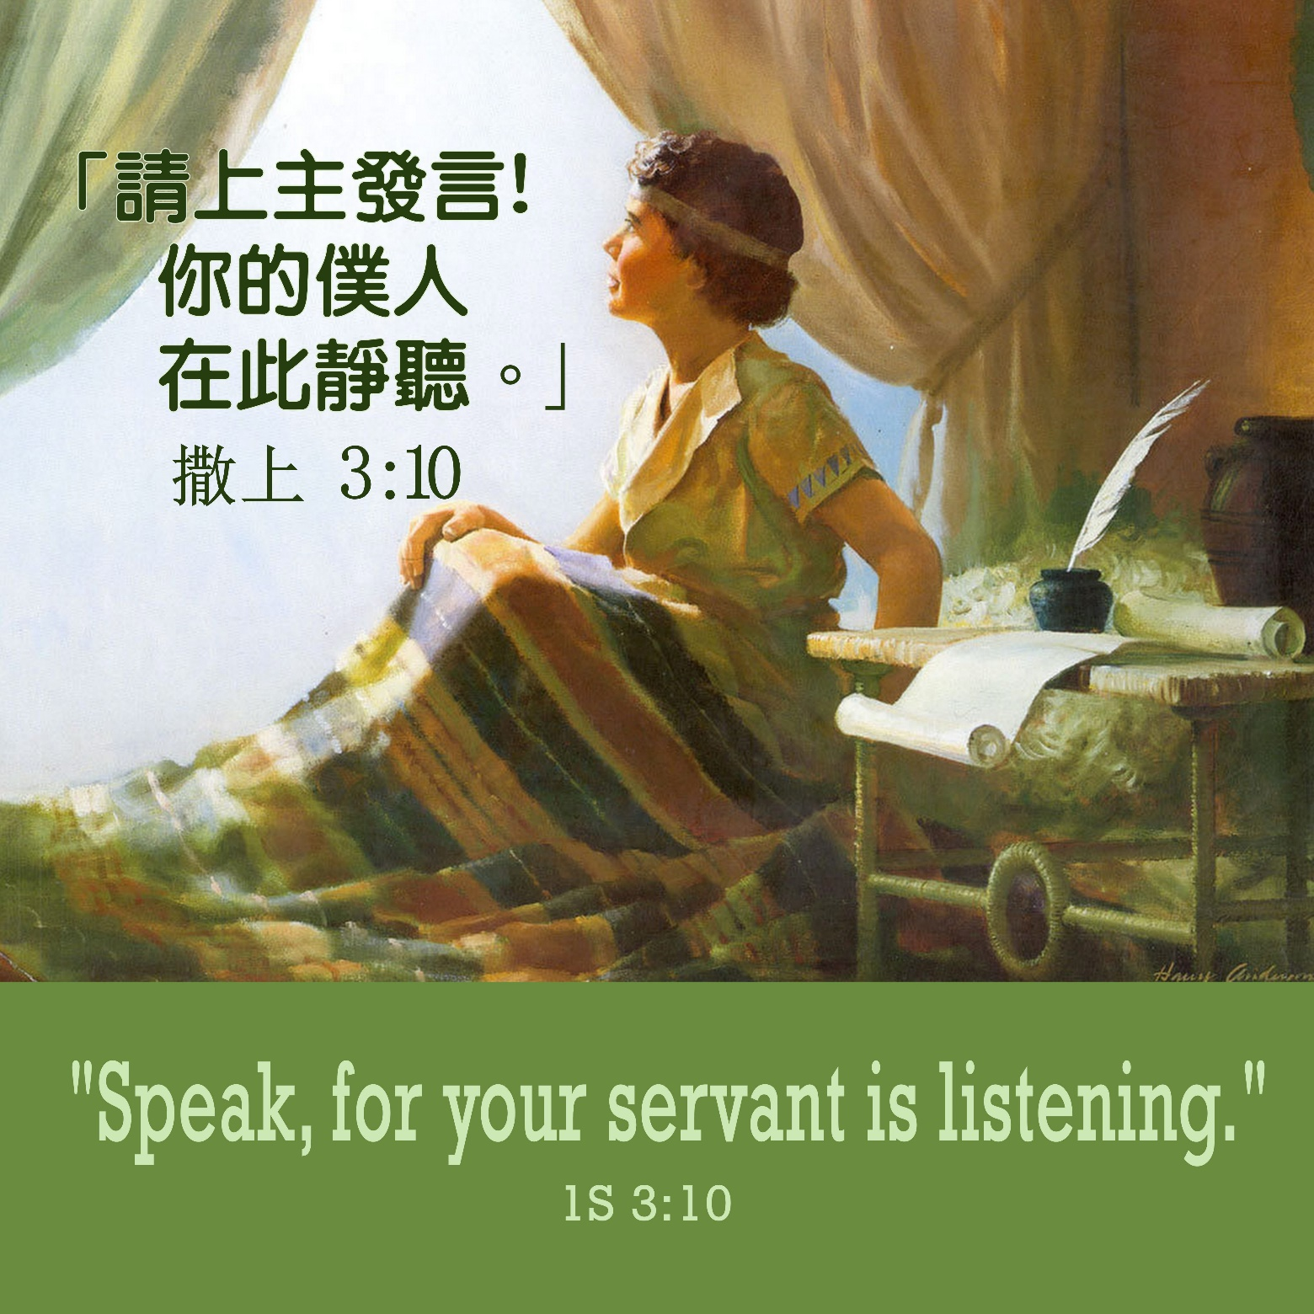
天主教香港聖經協會
「讀主言‧入主心」聖經金句日曆
2020年1月15日星期三 十二月廿一
手機接收金句:Whatsapp 9854 7532 facebook.com/HKCBA1973

Slide 16
天主教香港聖經協會
「讀主言‧入主心」聖經金句日曆
2020年1月16日星期四 十二月廿二
手機接收金句:Whatsapp 9854 7532 facebook.com/HKCBA1973

Slide 17
天主教香港聖經協會
「讀主言‧入主心」聖經金句日曆
2020年1月17日星期五 十二月廿三聖安當 (院長) 紀念
手機接收金句:Whatsapp 9854 7532 facebook.com/HKCBA1973

Slide 18
天主教香港聖經協會
「讀主言‧入主心」聖經金句日曆
2020年1月18日星期六 十二月廿四常年期第一周
手機接收金句:Whatsapp 9854 7532 facebook.com/HKCBA1973

Slide 19
天主教香港聖經協會
「讀主言‧入主心」聖經金句日曆
2020年1月19日主日 十二月廿五常年期第二主日
手機接收金句:Whatsapp 9854 7532 facebook.com/HKCBA1973

Slide 20
天主教香港聖經協會
「讀主言‧入主心」聖經金句日曆
2020年1月20日星期一 十二月廿六常年期第二周 大寒
手機接收金句:Whatsapp 9854 7532 facebook.com/HKCBA1973

Slide 21
天主教香港聖經協會
「讀主言‧入主心」聖經金句日曆
2020年1月21日星期二 十二月廿七聖依搦斯 (貞女、殉道) 紀念
手機接收金句:Whatsapp 9854 7532 facebook.com/HKCBA1973

Slide 22
天主教香港聖經協會
「讀主言‧入主心」聖經金句日曆
2020年1月22日星期三 十二月廿八常年期第二周
手機接收金句:Whatsapp 9854 7532 facebook.com/HKCBA1973

Slide 23
天主教香港聖經協會
「讀主言‧入主心」聖經金句日曆
2020年1月23日星期四 十二月廿九
手機接收金句:Whatsapp 9854 7532 facebook.com/HKCBA1973

Slide 24
天主教香港聖經協會
「讀主言‧入主心」聖經金句日曆
2020年1月24日星期五 除夕農曆十二月三十農曆除夕團圓彌撒
手機接收金句:Whatsapp 9854 7532 facebook.com/HKCBA1973

Slide 25
天主教香港聖經協會
「讀主言‧入主心」聖經金句日曆
2020年1月25日星期六 正月初一庚子鼠年 新春求恩彌撒
手機接收金句:Whatsapp 9854 7532 facebook.com/HKCBA1973

Slide 26
天主教香港聖經協會
「讀主言‧入主心」聖經金句日曆
2020年1月26日主日 正月初二新春主日彌撒
手機接收金句:Whatsapp 9854 7532 facebook.com/HKCBA1973

Slide 27
天主教香港聖經協會
「讀主言‧入主心」聖經金句日曆
2020年1月27日星期一 正月初三
常年期第三周
手機接收金句:Whatsapp 9854 7532 facebook.com/HKCBA1973

Slide 28
天主教香港聖經協會
「讀主言‧入主心」聖經金句日曆
2020年1月28日星期二 正月初四聖多瑪斯．阿奎納 (司鐸、聖師) 紀念St. Thomas Aquinas
手機接收金句:Whatsapp 9854 7532 facebook.com/HKCBA1973

Slide 29
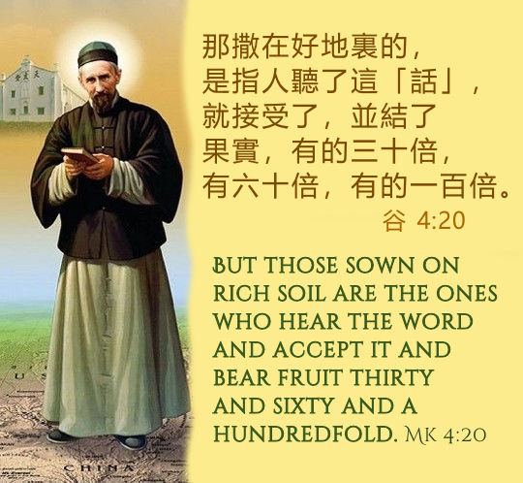
天主教香港聖經協會
「讀主言‧入主心」聖經金句日曆
2020年1月29日星期三 正月初五聖福若瑟 (司鐸) 紀念
手機接收金句:Whatsapp 9854 7532 facebook.com/HKCBA1973

Slide 30
天主教香港聖經協會
「讀主言‧入主心」聖經金句日曆
2020年1月30日星期四 正月初六真福雷永明 (司鐸) 紀念
手機接收金句:Whatsapp 9854 7532 facebook.com/HKCBA1973
Notes:
30

Slide 31
天主教香港聖經協會
「讀主言‧入主心」聖經金句日曆
2020年1月31日星期五 正月初七聖若望鮑思高 (司鐸) 紀念
手機接收金句:Whatsapp 9854 7532 facebook.com/HKCBA1973

